Slide 1
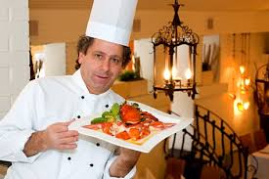
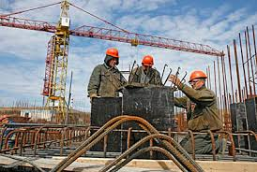
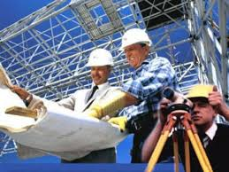
МУНИЦИПАЛЬНОЕ БЮДЖЕТНОЕ ДОШКОЛЬНОЕ ОБРАЗОВАТЕЛЬНОЕ УЧРЕЖДЕНИЕ – ДЕСКИЙ САД КОМБИНИРОВАННОГО ВИДА № 554 Рабочая тетрадь для детей старшего дошкольного возраста
Знакомство с профессиями
Екатеринбург, 2015

Slide 2
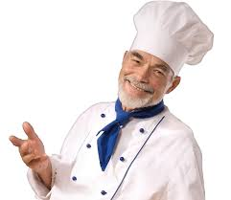
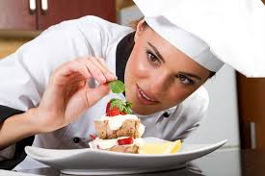
Профессия «ПОВАР» Повар - человек, профессией которого является приготовление пищи, Знает, как правильно хранить продукты, готовит разные блюда по рецептам и умеет украсить приготовленное. .
Профессия повар - это древнейшая профессия. О первых поварах - профессионалах, гласят отметки греческой цивилизации на острове Крит 2600-го года до н. э
В России долгое время приготовление пищи было делом сугубо семейным.
Синонимы слова «повар»: Кулинар – человек, искусный в кулинарии, повар. Стряпуха, кухарка – в быту женщина, готовящая пищу Кухарь – тот, кто работает на кухне, стряпает кушанья, повар (устаревшее слово). Кашевар – повар в воинской части или в рабочей артели. Кок – морской, судовый, корабельный, матросский повар. Офицерский же называется повар. Кухмистер – квалифицированный повар или содержатель небольшого ресторана, столовой (устар.).

Slide 3
Чем пахнет профессия?

Slide 4
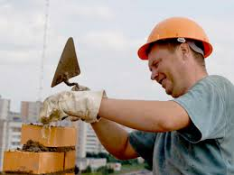
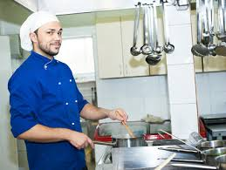
Кому принадлежат эти предметы?
Соедини профессию и предмет линией, закрась звездочки профессий, которым эти предметы не принадлежат

Slide 5
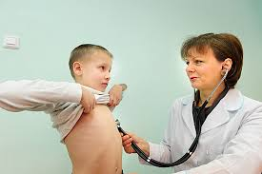
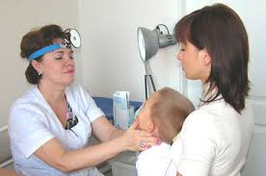
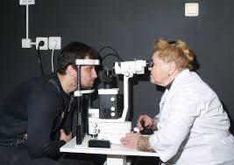
Профессия «ВРАЧ»
Качества человека - врача
любовь к людям;
самоотверженность;
самообладание;
проявления чуткости и особого внимания;
способность быстрого принятия решения и готовность нести ответственность за него;
любознательность и трудолюбие.
Какие бывают врачи:
Педиатр - Детский врач – лечит детей
Терапевт – определит, что беспокоит пациента и подскажет, как ему лечиться или к какому специалисту идти дальше.
Окулист – специалист по лечению глаз
Отоларинголог – лечит уши, горло и нос
Хирург – проводит операции
Дерматолог- лечит кожные болезни
Невролог – заботится о мозге и нервной системе.
Стоматолог- лечит зубы.

Slide 6
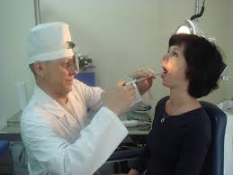
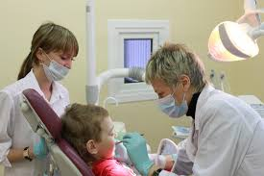
Ответь на вопрос и отметь правильный ответ
Как называется врач,
который лечит зубы?
Терапевт
Стоматолог
Невролог
Что лечит врач –
отоларинголог?
Зубы
Уши
Глаза

Slide 7
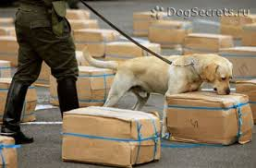
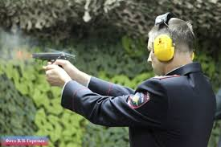
Профессия «ПОЛИЦЕЙСКИЙ»
Еще совсем недавно человека этой профессии называли милиционером. Сегодня же именно полицейский уполномочен следить за соблюдением общественного порядка, осуществлять охрану покоя, здоровья и имущества всех законопослушных граждан. Особыми инструментами труда полицейского являются пистолет, резиновая дубинка и наручники.
В полиции служат не только люди, но и собаки. Они помогают найти людей, запрещенные вещества, обезвредить преступника.

Slide 8
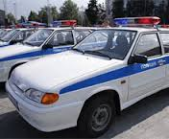
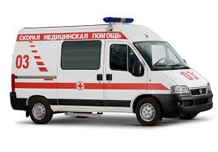
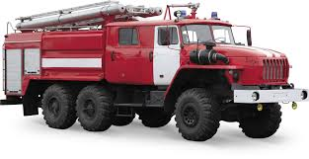
Какой службе принадлежит машина? Соедини линией
О1
02
03

Slide 9
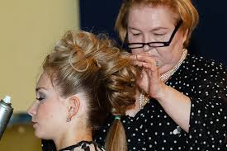
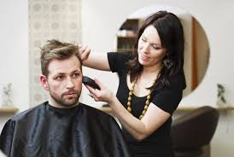
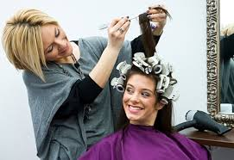
Профессия «ПАРИКМАХЕР»
Профессия парикмахера популярна во все времена. Каждая эпоха привносила в парикмахерское искусство что-то свое: вельможи древнего Египта носили несколько париков сразу, в Средневековье мужчины стриглись «под горшок», а женщины прятали волосы под накидкой, в XVII веке прически представляли собой «башни» высотой более полуметра.
Работа парикмахера – это оказание услуг по стрижке, бритью, завивке, окраске, созданию причесок, укладок. В арсенале парикмахера есть десятки видов расчесок, бигуди, различные электрические приборы, заколки и декоративные элементы.

Slide 10
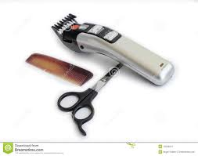
Инструменты парикмахера
Расчески
Ножницы
Фен
Кисточки для окраски волос
Заколки для волос
Машинка для стрижки

Slide 11
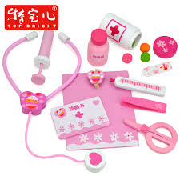
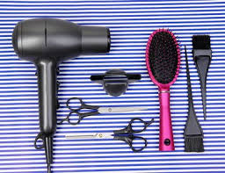
Закрась звездочки предметов, которые принадлежат одной профессии красным карандашом. Что лишнее? Кому принадлежат эти предметы?

Slide 12
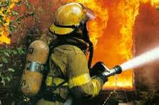
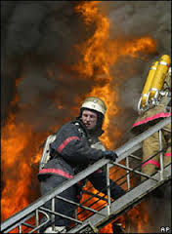
Профессия «ПОЖАРНЫЙ»
На территории нашей страны первую противопожарную бригаду создали в Москве в 1504 году. Но день пожарника отмечают 30-го апреля, так как в этот день в 1649 году царь Алексей Михайлович издал указ, определяющий состав и обязанности пожарных бригад.
Сотрудник службы спасения обязательно должен быть храбрым и выносливым, иметь отличную физическую форму. Только стандартное обмундирование пожарного весит около 30 кг, а с ним нужно спускаться по специальному шесту к машине, быстро передвигаться, маневрировать во время пожара, пешком подниматься на верхние этажи (ведь пользование лифтом во время пожара строго запрещено по соображениям безопасности).

Slide 13
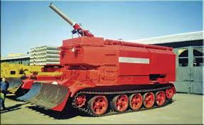
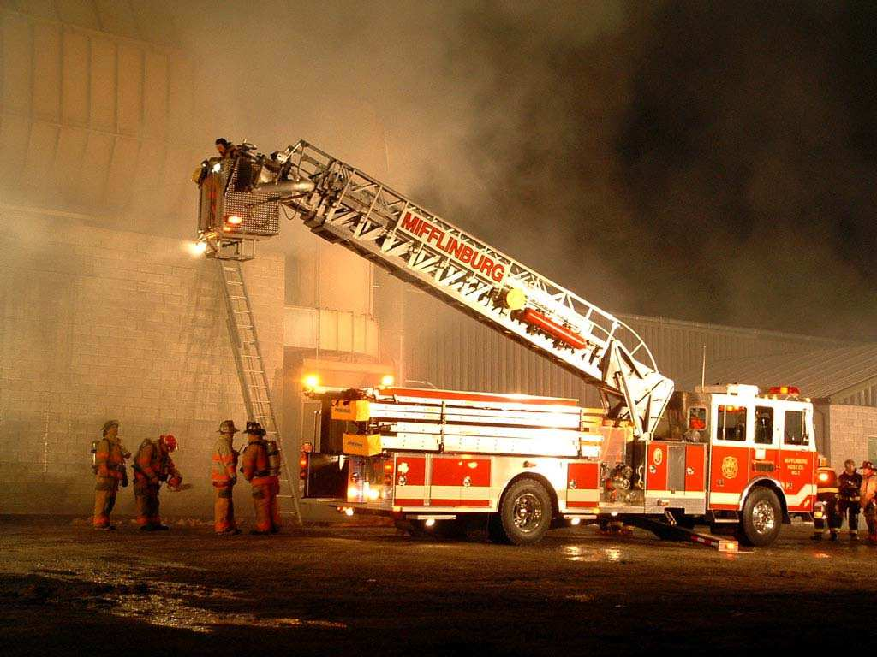
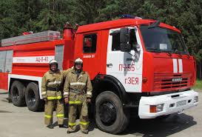
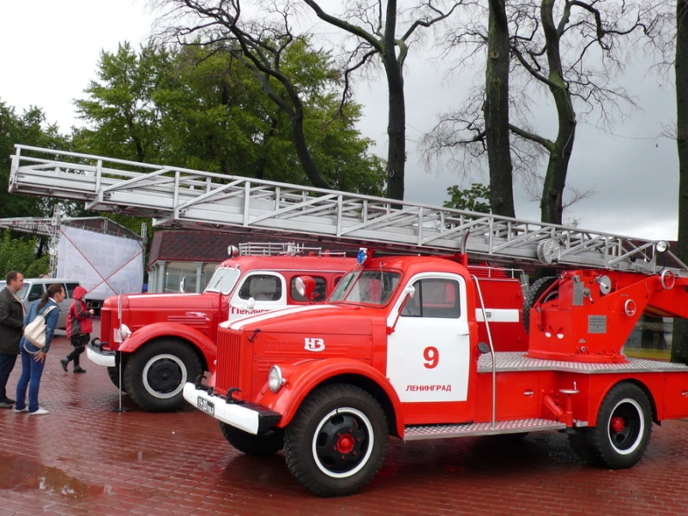
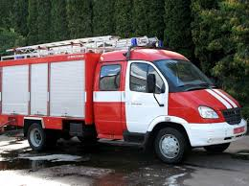
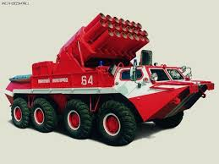
Какие бывают пожарные машины

Slide 14
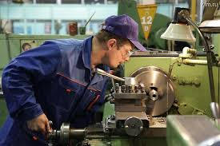
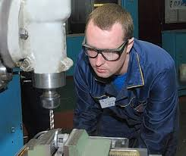
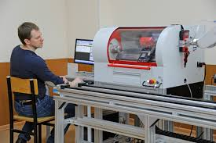
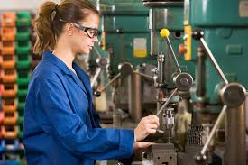
Профессия «ТОКАРЬ»
Специалисты требуются при строительстве, кораблестроении, автомобилестроении, в монтажных и строительных предприятиях.
Токарные станки, на которых трудятся специалисты, бывают разными. Есть оборудование, которое выполняет отдельные операции, а есть и универсальные станки, поэтому и профессия может называться по – разному:
токарь-расточник.
токарь-фрезеровщик.
токарь-карусельщик
токарь-универсал.

Slide 15
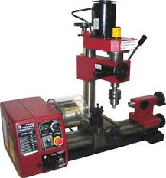
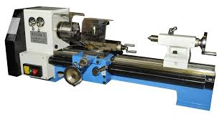
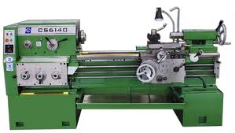
Токарный станок

Slide 16
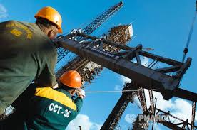
Профессия «СТРОИТЕЛЬ»
Руководителем на стройке является прораб, он раздаёт поручения бригадирам. В соответствии с указаниями, рабочие осуществляют ремонтно-строительные работы. Среди них есть каменщики, кровельщики, столяры, маляры, штукатуры, плотники.
Человек стал заниматься строительством сразу, как только у него появилась необходимость в ночлеге или укрытии от погодных невзгод. Первые жилища изготавливались из того, что существовало в природе: сухая трава, ветви деревьев, древесина, глина, камни, шерсть животных

Slide 17
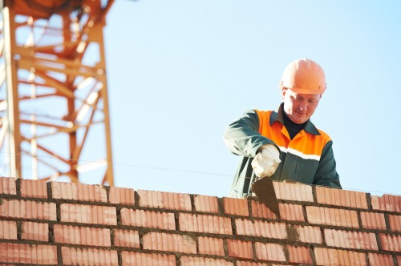
каменщик
Как называется профессия человека?

Slide 18
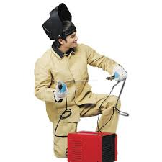
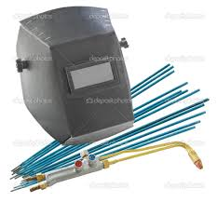
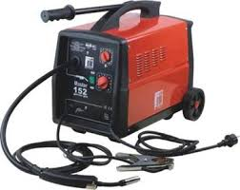
Профессия «Сварщик»
Современный мир полностью держится на металле. Без него нельзя построить высокие здания, машины, корабли. Металл применяется повсеместно: в быту, в промышленности, в строительстве.
Поэтому, специалист по металлу, соединяющий металлические детали в сложные конструкции при помощи электрической сварки, будет нужен всегда.
Сварщик — профессия ответственная, почти виртуозная, от качества работы которого зависит многое — долговечность и устойчивость строительных конструкций, работа и срок службы различной техники.

Slide 19
Кто строит дома
Укладывает кафель на стены и пол
Красит и клеит обои
Устанавливает двери
Кроет крышу
Проводит электричество
Проводит канализацию и воду
Штукатурит и шпаклюет стены
Поднимает грузы
Проектирует строение
Укладывает кирпичи
Убирает лишний грунт
Роет котлован

Slide 20
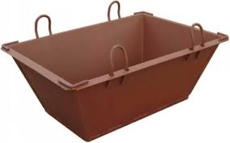
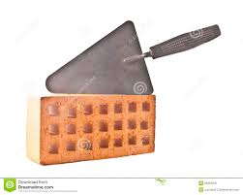
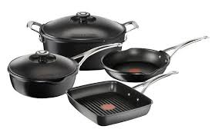
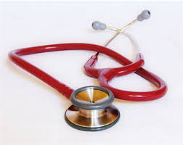
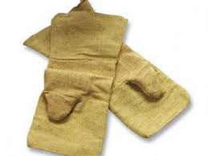
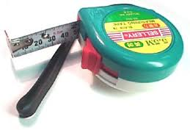
Что лишнее? (закрась звездочку синим цветом, а остальные звездочки - красным)

Slide 21
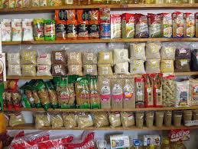
Профессия «Продавец»
Профессия продавца появилась в те давние времена, когда возникла необходимость обмена товарами между родами и племенами.
В небольшом магазине все функции по взаимодействию с покупателями, подбору товара, его продаже выполняет один человек.
Продавец-консультант помогает покупателям в торговом зале правильно подобрать необходимый товар.
Человек, работающий в торговле и постоянно участвующий в общении с покупателями должен быть общительным, вежливым с людьми при любых обстоятельствах. Терпение, выдержка, устойчивость к стрессам – качества, необходимые персоналу магазинов при возникновении конфликтных ситуаций.

Slide 22
Кассовый аппарат изобретен более ста лет назад. С тех пор и возникла в торговле профессия продавец-кассир.

Slide 23
Расскажи о профессии

Slide 24
Профессия «ВЕТЕРИНАР»
Ветеринар — специалист занимающийся лечением животных
Ветеринарные врачи работают:
в ветеринарных клиниках;
на ветеринарных станциях;
В зоопарках;
на предприятиях по разведению сельскохозяйственных животных и птиц;
на пунктах контроля продуктов и сырья животного происхождения;
собаководческих питомниках, зверофермах, рыбхозах.

Slide 25
Кого лечит этот доктор? Как называется профессия?
Отметь правильный ответ раскрасив звездочку
Людей
Зверей
Машины

Slide 26
Профессия «УЧИТЕЛЬ»
Учительство и учителя известны с древнейших времён человечества, однако самой распространённой профессией оно стало лишь сравнительно недавно.
Ещё в древности для обучения подрастающего поколения избирались люди, обладающие каким-либо ремеслом.
Учитель проводит уроки, где рассказывает ученикам что – то новое в рамках своего предмета. На уроках повторяют и закрепляют пройденный материала. Учитель проверяет знания, спрашивает домашнее задание, ставит оценки. Чтобы организовать самостоятельную работу учеников, даёт задание на дом. Занимается проверкой работ учеников, подготавливает для них контрольные и проверочные работы.

Slide 27
Кому принадлежат эти предметы? Назови профессию, расскажи о ней.

Slide 28
Профессия «ПОРТНОЙ» (ЗАКРОЙЩИК, ШВЕЯ)
профессия по изготовлению одежды из ткани. В задачи портного входит раскрой ткани на детали кроя и соединение их в готовое изделие. Рабочими инструментами портного издревле , являются игла, наперсток, ножницы. С XIX века для сшивания деталей одежды используется швейная машина.

Slide 29
Назови профессию, закрась красным цветом звездочку того, кто в профессии пользуется этим предметом. Звездочки остальных профессий раскрась синим цветом.

Slide 30
Профессия «КАМНЕРЕЗ»
Художник-камнерез — профессия человека который обрабатывает цветные поделочные полудрагоценные камни, результатом которой является камнерезное изделие.
Камнерезное искусство является одним из древнейших. Наскальная живопись, первые орудия труда, первые усыпальницы, первые чудеса света – всё это появилось благодаря обработке камня. Декоративное проявление обработки камня и называется камнерезным делом, а создание уникальных по красоте и сложности декоративных изделий из камня – камнерезным искусством.

Slide 31
Изделия мастеров - камнерезов

Slide 32
Как зовут героя сказа П.П. Бажова «Каменный цветок»? Назови его профессию.

Slide 33
Профессия «ГОРНЯК»
Горняк — работник горной промышленности. К ним относятся не только добытчиков полезных ископаемых — угля, руды, драгоценных металлов, драгоценных и полудрагоценных камней, но и шахтостроители, ремонтники, монтажники, горноспасатели. Профессия горняка связана со сложными, порой экстремальными условиями труда. Большие физические нагрузки, сырость, пыль и отсутствие естественного освещения.

Slide 34
Профессия «ГОРЩИК»
Горщик - специалист по добыче драгоценных и цветных камней.
Название профессии происходит от выражения "работать в горе" (в шахте). Профессия горщика получила распространение на Урале в XIX — начале XX века. Наиболее близкими к горщику является слово «старатель". Но старателями чаще называют тех, кто занимается поиском и добычей россыпного золота и платины, в отличие от горщиков, которые в основном занимаются поисками самоцветов. Близкое слово «горняк» имеет значение, отличающее его от "горщика". Горняк — это профессиональный специалист в горном деле, инженер, техник или рабочий, а горщик — только занимается поиском камней.

Slide 35
Соедини рисунок по точкам, раскрась картинку и расскажи про профессию этого человека.

Slide 36
Нарисуй пожарную машину и составь рассказ о работе пожарных

Slide 37
Раскрась картинку и назови профессию человека.
Придумай рассказ по картинке. Попроси взрослого записать твой рассказ.
__________________________________________________________________________________________________________________________________________________________________________________________________________________________________________________________________________________________________________________________________________________________________________________________________________________________________________________________________________________________________

Slide 38
Нарисуй дом
Кирпичный
Панельный

Slide 39
Отгадай загадки, составь рассказ о профессии.
Средь облаков, на высоте, Мы дружно строим новый дом, Чтобы в тепле и красоте Счастливо жили люди в нем.
Кирпичи кладет он в ряд,
Строит садик для ребят
Не шахтер и не водитель,
Дом нам выстроит...

Slide 40
Раскрась картинку, назови профессию человека. Придумай рассказ, попроси взрослых записать его ____________________________________________________________________________________________________________________________________________________________________________________________________________________________________________________________________________________

Slide 41
Соедини точки и узнаешь, кого лечил доктор Айболит.

